Slide 1
Módulo Profesional 03 PROGRAMACIÓN II
Desarrollo de aplicaciones Multiplataforma

Slide 2
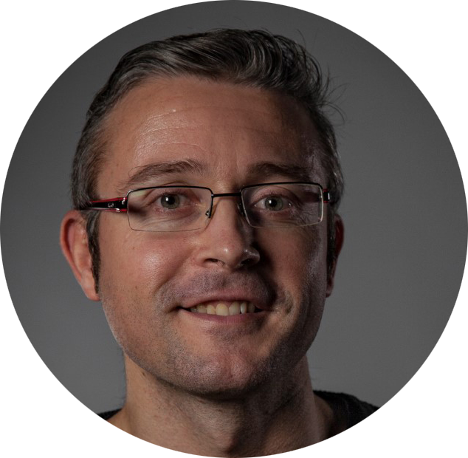
Profesor: Javier Martin

Slide 3
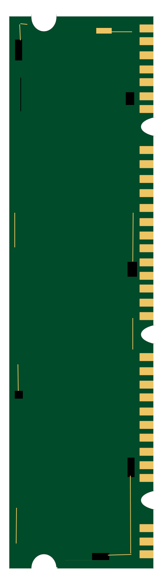
Programar consiste en indicarle a un dispositivo mediante instrucciones lo que tiene que hacer para resolver un problema.

Slide 4
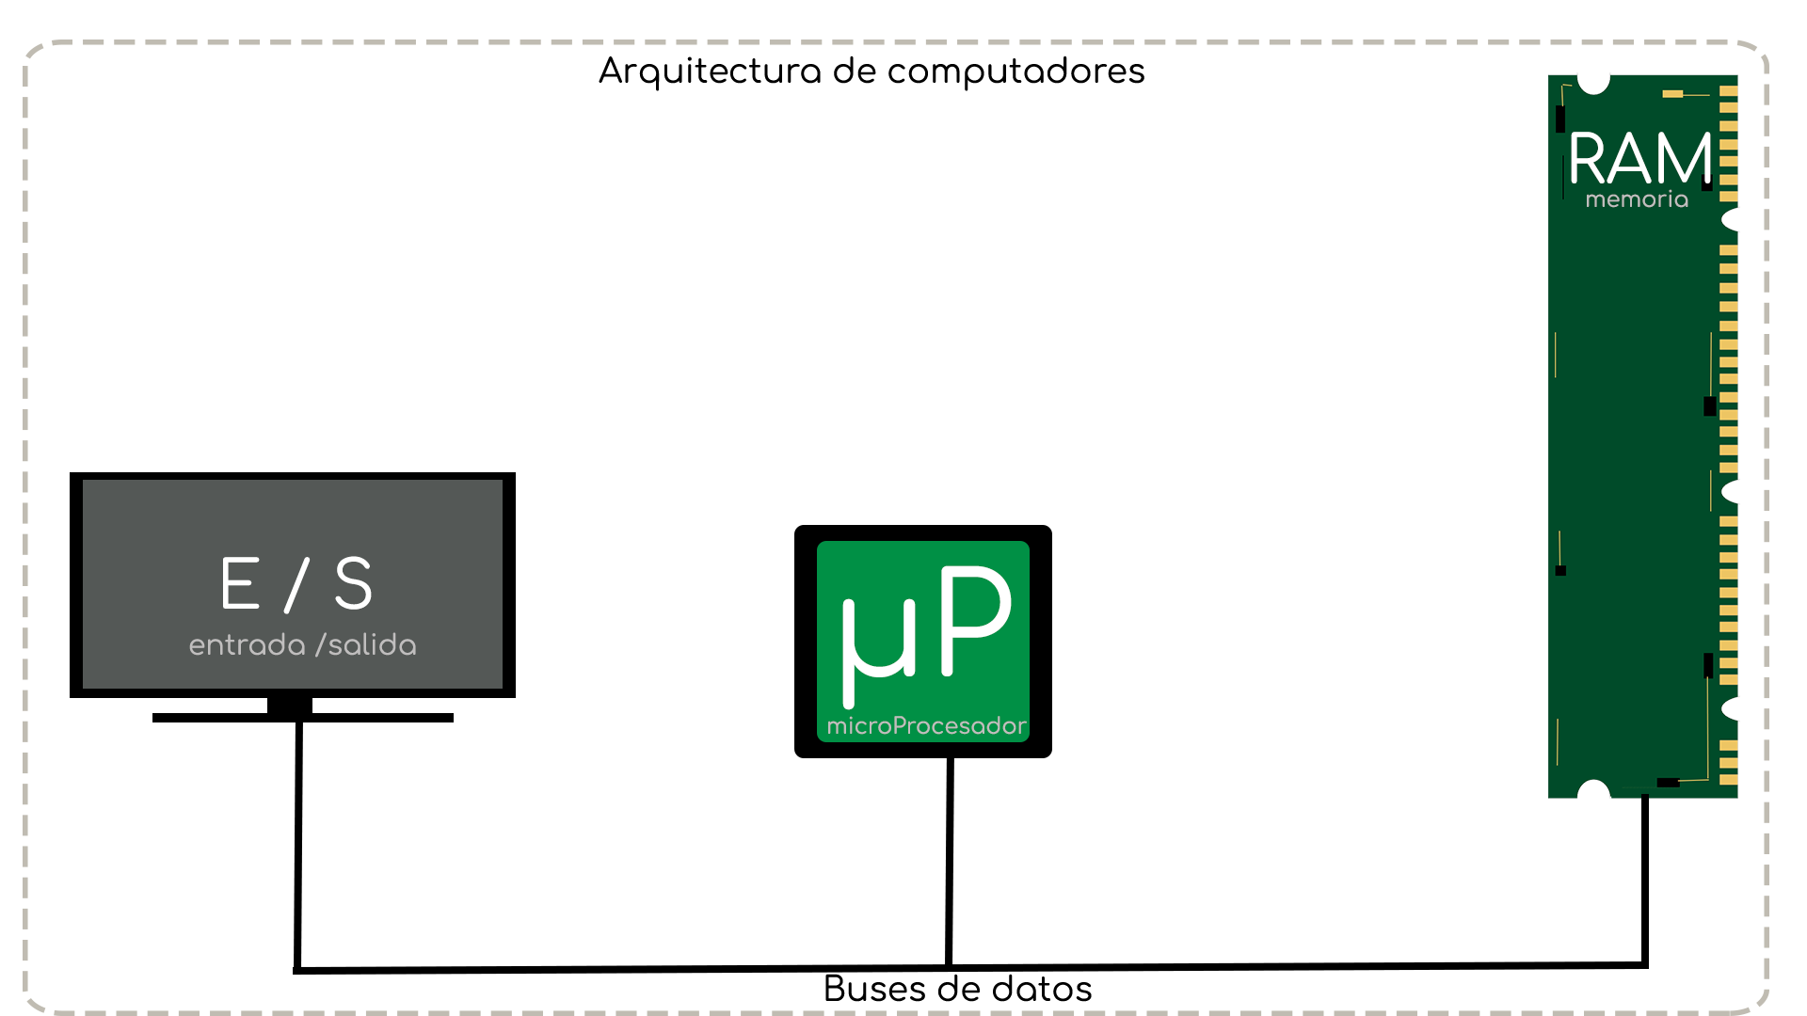
Para programar se debe conocer la arquitectura de los dispositivos a los que le vamos a dar las instrucciones

Slide 5
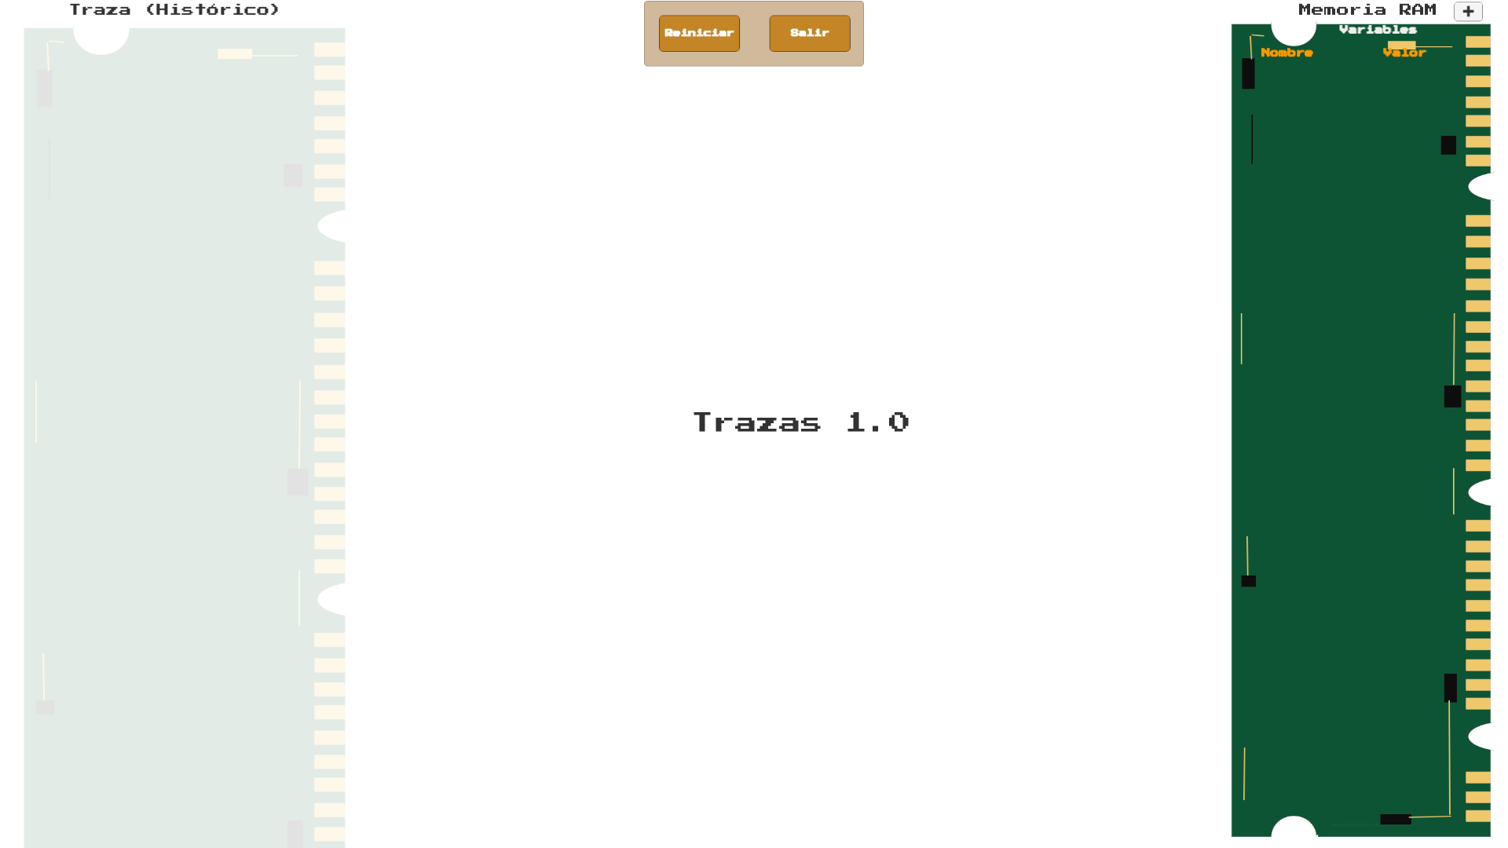
Para programar debemos conocer el funcionamiento de la memoria RAM

Slide 6
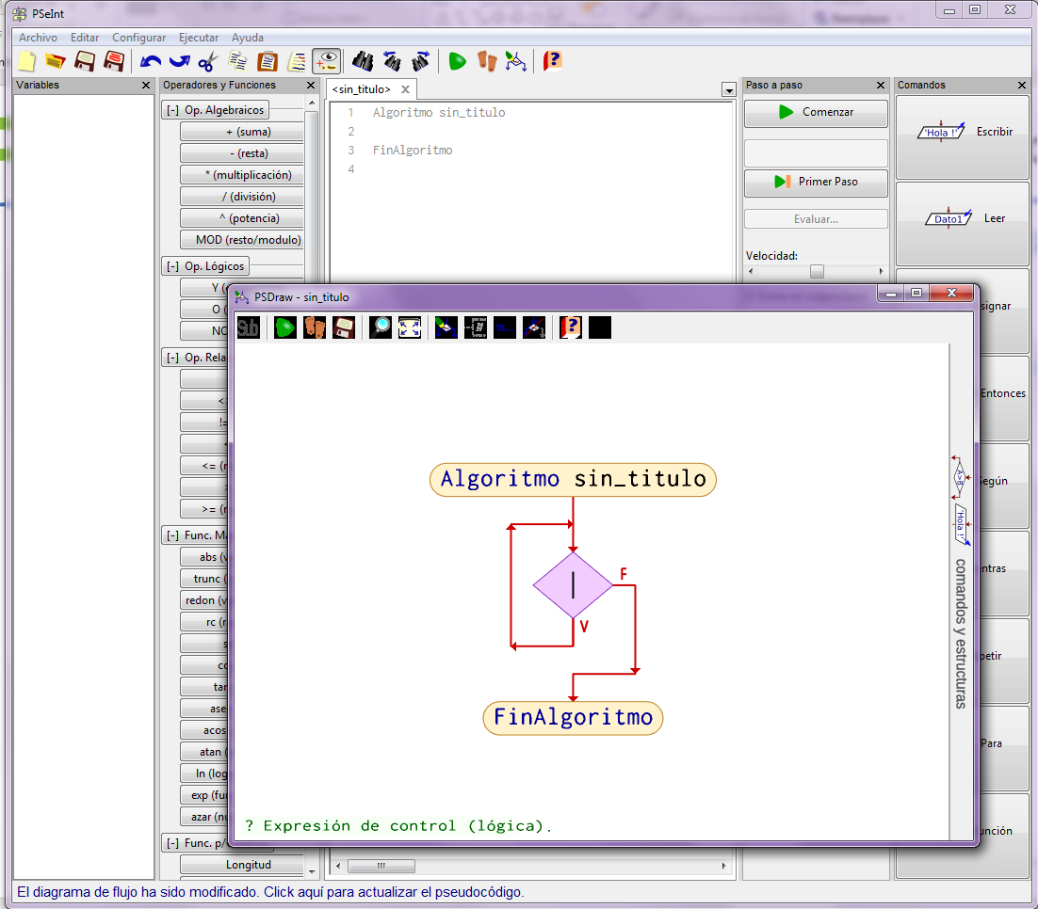
Para programar debemos entender el pseudocódigo para diseñar un algoritmo (forma de resolver el problema)

Slide 7
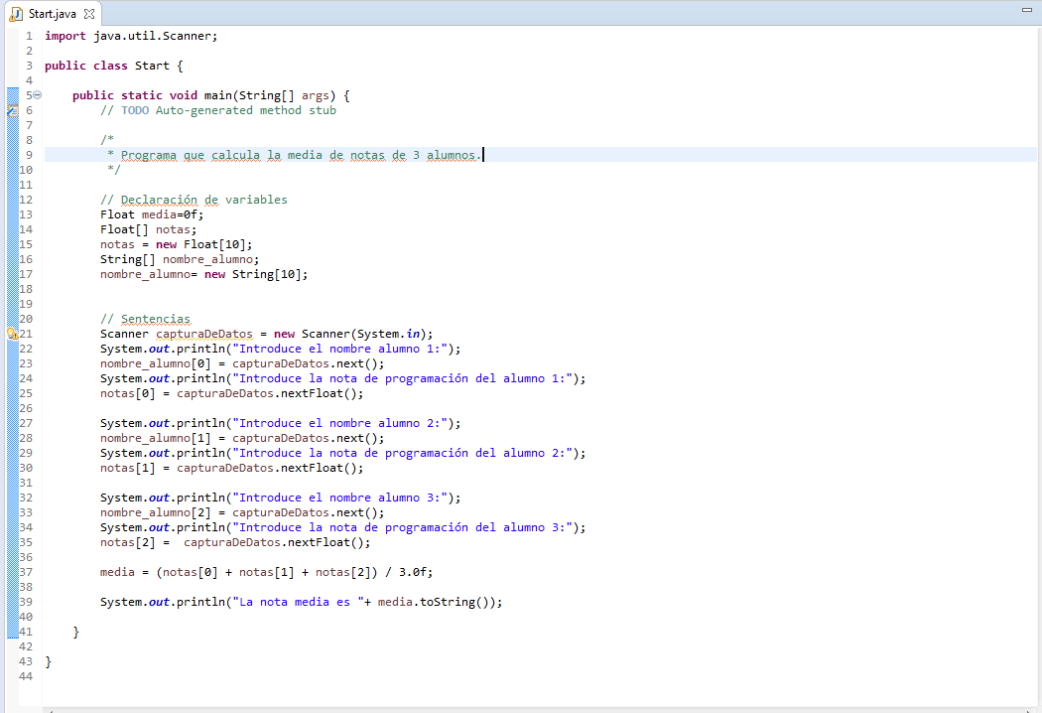
Para programar debemos convertir el pseudocódigo, a cualquier lenguaje de programación, dependiendo del fin que se pretenda.

Slide 8
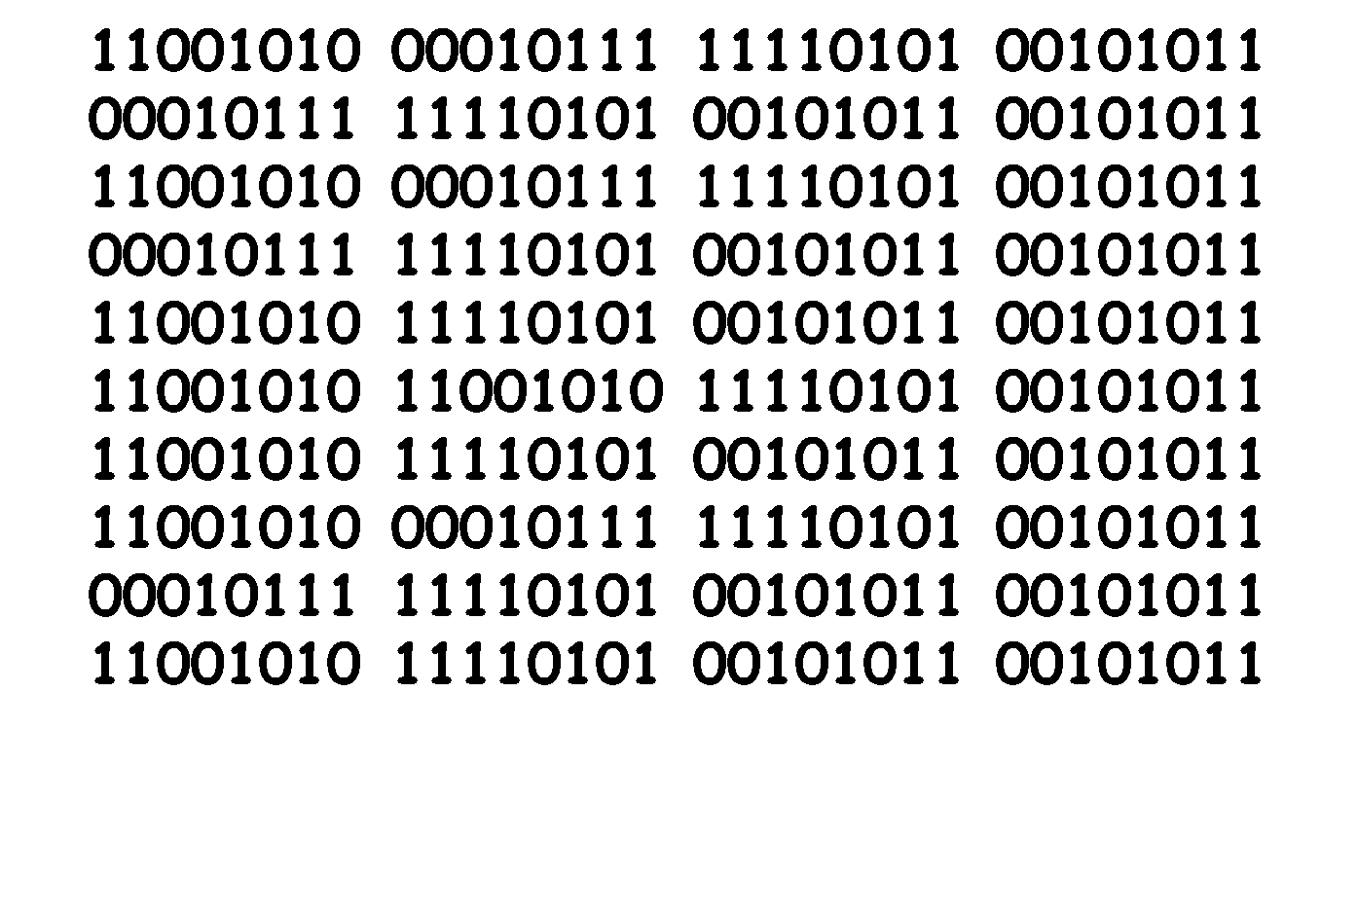
Existen 3 tipos de lenguajes de programación: Lenguaje máquina: en código binario, que es comprensible por la máquina (0 y 1).

Slide 9
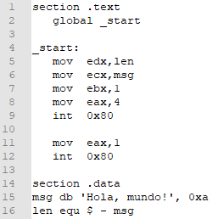
Existen 3 tipos de lenguajes de programación: Lenguajes de bajo nivel: en código ensamblador, que es comprensible más comprensible que el código máquina, pero es específico de cada tipo de máquina. Difíciles de aprender (ensamblador).

Slide 10
Existen 3 tipos de lenguajes de programación: Lenguajes de alto nivel: utilizar el lenguaje natural (en inglés) para crear el código, por lo que son mucho más fáciles de aprender.

Slide 11
Lenguajes de alto nivel: se acercan a la forma de pensar y comunicarse de un humano, se utilizan unos u otros en función a su propósito. Programación Orientada a objetos = Aproximación a la forma de pensar humana

Slide 12
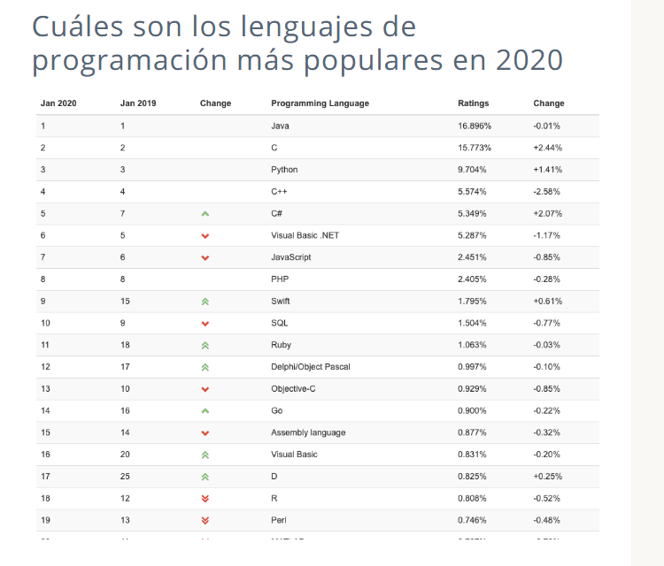

Slide 13
El objetivo del módulo consiste en aprender a Programar, es decir, ser capaz de entender y utilizar estructuras de control como condicionales y bucles, definir funciones, crear clases, instanciar objetos, etc. independientemente del lenguaje de programación que se utilice.

Slide 14


Los lenguajes seleccionados para aprender a programar (no para conocer el lenguaje en específico) son:

Slide 15
Es el lenguaje de programación más utilizado en el mercado laboral. Además de ser simple de utilizar y de aprender Lo utilizan más de 9 millones de programadores Está disponible en mas de 7000 millones de dispositivos. Mucha demanda de empleo

Slide 16
Es una evolución al lenguaje C, un lenguaje robusto y a partir del cual se crearon los sistemas operativos. Es utilizado por un gran número de desarrolladores, es el 4º lenguaje más utilizado del mundo. Las grandes empresas utilizan este lenguaje para crear sistemas operativos, programas de edición de ficheros. Windows Paquete Adobe Paquete Office …

Slide 17


Hardware
Conexión a internet.
Ordenador con Wifi o Ethernet
Ratón con 3 botones (Izquierdo, derecho y rueda central)

Slide 18
Software
Java: https://www.java.com/es/download/
Eclipse: https://www.eclipse.org/
Plugin cdt c++ : https://www.eclipse.org/cdt/
JDK: https://www.oracle.com/java/technologies/javase/javase-jdk8-downloads.html
PSeInt: http://pseint.sourceforge.net/
Adobe Reader (o cualquier lector de pdfs) (gratuito)
VLC (Gratuito)

Slide 19


El curso es totalmente práctico y se basa en el seguimiento de videotutoriales.
Metodología
VIDEOTUTORIAL
PRÁCTICA
EJERCICIO EVALUABLE

Slide 20
Los criterios de evaluación de cada una de las UFs será: Participación en Foros: (10 %) Resolución de dudas de compañeros. Respuesta a cuestiones generales Participación con recursos, aportes, documentos para ayudar a la asignatura.

Slide 21
Los criterios de evaluación de cada una de las UFs será: Ejercicios prácticos (10%) Practicar los conocimientos adquiridos realizando pequeños ejercicios que posteriormente habrá que entregar.

Slide 22
Los criterios de evaluación de cada una de las UFs será: Ejercicio final evaluable (80%) Creación de un proyecto en un lenguaje de programación de los requisitos descritos en el enunciado del ejercicio (PDF).

Slide 23
Videoconferencias: Habrá 2 videoconferencias en cada una de las UFs, que se utilizaran para resolver dudas o si no hay dudas para realizar un ejercicios prácticos que sirva para afianzar los conocimientos que hayan adquirido durante la UF. Las videoconferencias se grabarán y estarán disponibles durante toda la UF.

Slide 24
Resolución de dudas: Cada una de las UFs dispondrá de un foro, donde se podrán preguntar dudas de la asignatura, y donde el profesor y el resto de compañeros podrán resolverlas. En una de las videoconferencias de la UF. Mediante mensajes al profesor.

Slide 25
Entrega de ejercicios: Está marcada la fecha de entrega límite de cada uno de los ejercicios de cada una de las UFs en el calendario y en el enunciado del propio ejercicio. Los ejercicios se deberán subir a través del campus en la sección del ejercicio correspondiente. Todo aquel ejercicio que no se entregue antes de la fecha límite NO SERÁ EVALUADO. Si alguien tiene problemas en la entrega, que me lo comunique lo antes posible mediante un mensaje, para solucionarlo cuanto antes.

Slide 26
Entrega de notas: En vuestro calendario aparecerá la fecha de entrega de notas. Se os dará la nota de participación, la nota de los ejercicios prácticos y la de los ejercicios evaluables. Os enviaré un video personalizado con la corrección de cada uno de vuestros ejercicios, explicando los fallos y como solventarlos. En caso de dudas o no conformidad con la nota, enviarme un mensaje para tratar el problema personalmente.

Slide 27
Javier Martín Martín

